Slide 1

AI Coding
工具能力赋能
能力框架 · 编程模式 · Agent工程实践
华为云码道 / Claude Code / Qoder / OpenAI Codex / Cursor / Trae
部门
____________________
作者
____________________
日期
2026年7月23日
安全级别
内部公开（可修改）
品牌标识占位
AI Coding 工具能力赋能 · 设计规范版

Slide 2
01 能力分类总览
六类能力共同构成 AI Coding 的工程闭环
01
上下文与知识
02
任务与编程模式
03
工具与交互
Codebase · CodeWiki · 知识引擎 · 规则/记忆
Workflow · Goal · SDD · Solo · Quest
CLI · MCP · Hooks · Browser · Figma
读懂仓库、业务和团队约束
把需求变成可跟踪执行过程
连接终端、浏览器和外部系统
04
Agent协作
05
质量与治理
06
体验与交付
Sub Agent · Agent Team · Worktree · Cloud Agent
Review · Security · Sandbox · 审计/配置
Artifacts · Canvas · LSP · Debug · Channels
并行分工并隔离上下文与代码
让结果可验证、风险可追踪
缩短从想法到可运行成果的路径
判断标准：上下文可靠 → 过程可控 → 结果可审 → 风险可追
官网资料复核：2026-07-23 | 来源：码道 · Claude Code · Qoder · Codex
01

Slide 3
02 套餐差异总览
套餐升级的本质：从个人用量走向团队资产与企业治理
产品
个人主线
团队 / 企业主线
升级后获得的关键能力
华为云码道
体验版
基础版 / 专业版
Token、Codebase容量；专业版增加SSO、日志、模型与用量管理、IP白名单
Claude
Free / Pro / Max
Team Standard / Premium / Enterprise
成员管理、RBAC、SSO、连接器、Spend Controls与更高用量
Qoder
Free / Pro / Pro+ / Ultra
Teams / Enterprise
每席Credits或共享池；集中分发、模型路由、内容安全、审计与OpenAPI
Codex
Free / Go / Plus / Pro
Business / Enterprise / Edu
安全工作区、更大VM、SAML；再升级到SCIM、EKM、审计与数据驻留
Cursor
Hobby / Pro / Pro+ / Ultra
Teams / Enterprise
共享上下文、内部Marketplace、Bugbot；企业级访问控制、审计与Pooled Usage
Trae
Free / Lite / Pro / Pro+ / Ultra
企业方案需询价确认
个人档主要按Basic Usage与Solo并发分层；企业治理细节需单独核验
选型顺序
先看数据边界和治理要求，再看团队资产复用，最后按重度用户比例配置高额度席位。
官网资料复核：2026-07-23 | 来源：码道定价 · Claude Plans · Qoder Pricing · Codex Pricing
02

Slide 4
03 计费对比
Tokens、Credits与Usage Limits不可直接等值横比
华为云码道
公开Token包
Codex
订阅+Credits/API
¥0 / ¥39 / ¥139
500万 / 2000万 / 6000万 Tokens/月
Plus $20；Business $20年付
订阅用量限制；API按输入/缓存/输出Token
Claude
订阅容量
Cursor
含量+按量
$20 / $100 / $200
Pro；Max约5x / 20x会话容量
$20个人；$40团队
套餐含模型用量，超额可On-demand
Qoder
Credits
Trae
Basic Usage
$20 / $60 / $200
2,000 / 6,000 / 20,000 Credits/月
活动与档位动态
按模型API价格折算Dollar Usage
建议统一核算单位：每个可验收任务的完全成本
试点至少记录
席位费 + 超额用量 + 云执行资源 + 人工复核时间 + 失败重试成本
成功任务数 · 平均Tokens/Credits · 重试率 · 人工复核分钟数
官网资料复核：2026-07-23 | 来源：码道定价 · Qoder Pricing · Cursor Pricing · Trae Pricing
03

Slide 5
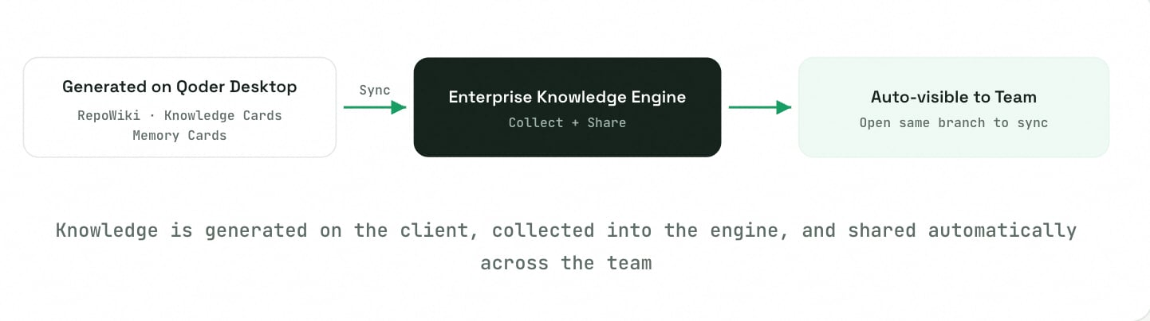
04 知识引擎的实践
知识引擎让 Agent 从“每次重读”变成“持续积累与按需召回”
01
采集
代码、文档、提交、任务与人工知识
02
结构化
解析符号/依赖/业务实体，生成可引用知识
03
索引
关键词 + 向量 + 图关系，支持增量更新
04
检索
按任务、文件、角色和权限选择上下文
实践闭环
冷启动先生成Repo Wiki/知识卡，再由负责人校准关键领域。
05
反馈
把验证结果、修正与新知识写回资产
任务只召回相关片段，输出必须保留文件、符号和版本依据。
用命中率、过期率、采纳率和任务成功率评估，而非只看索引规模。
官网资料复核：2026-07-23 | 来源：Qoder Knowledge Engine · Qoder 技术博客 · 码道 Codebase
04

Slide 6
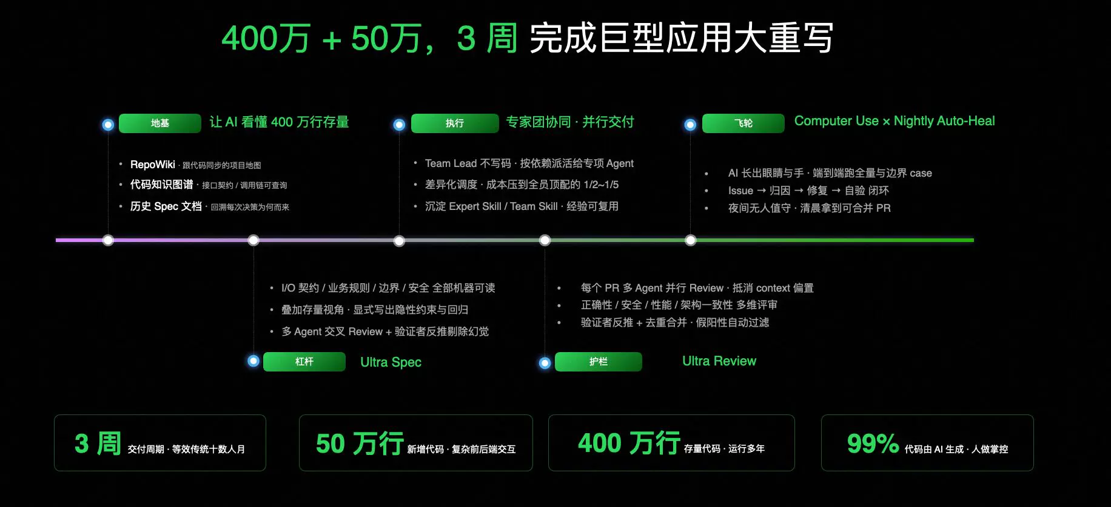
05 存量项目重写的实践
存量项目重写应先建立认知与验证基线，再并行迁移
必须设置的四道闸门
闸门
通过条件
失败动作
行为一致
契约/黄金样本通过
回到模块级修复
质量
回归、性能、静态扫描达标
阻断合并
可回滚
旧版本与数据路径可恢复
禁止切流
可观测
指标、日志、告警完整
延长双跑
01
Baseline
02
Understand
03
Plan
04
Parallel
05
Verify
06
Cutover
锁定现有行为、接口、性能和测试覆盖
Codebase/图谱识别模块、依赖、热点和隐式约束
按领域边界拆分迁移批次，定义验收与回滚点
多Agent分模块实施，Worktree隔离文件冲突
双跑、契约/回归/性能/安全测试和人工审查
小流量切换、指标观察、问题回写知识资产
关键原则：Agent提升并行度，人负责边界、验收和切换决策。
官网资料复核：2026-07-23 | 来源：Qoder 存量重写案例 · Quest Worktree
05

Slide 7
06 Codebase及CodeWiki技术深入分析
Codebase解决“找得到”，CodeWiki解决“看得懂”，图谱解决“串得起”
源数据层
解析层
索引层
知识层
运行时
代码 / 文档 / 提交 / Issue / 配置
Tree-sitter / AST / LSP / 符号表 / 依赖解析
倒排索引 + 向量索引 + 图数据库 + 增量更新
模块摘要 / API说明 / Repo Wiki / 知识卡片
意图理解 → 混合检索 → 重排 → 上下文装配 → 引用
技术能力对比
能力
核心输出
优势
主要风险
关键指标
Codebase Index
相关文件/符号/片段
实时任务召回
噪声、遗漏、权限越界
Recall@K、MRR、时效
CodeWiki
架构/模块/API解释
新人和存量项目理解
摘要过期、事实失真
覆盖率、引用率、过期率
Knowledge Graph
实体、依赖与调用关系
跨模块影响分析
关系抽取成本高
边准确率、路径命中率
Knowledge Card
可审阅的经验单元
人工治理与复用
维护负担、重复知识
采纳率、修正率、复用率
工程结论：索引必须增量更新；生成内容必须带源码引用；权限过滤必须发生在检索前。
官网资料复核：2026-07-23 | 来源：码道 Codebase · Qoder Indexing · Qoder Repo Wiki · QMind
06

Slide 8
07 Workflow、Goal、SDD、Solo、Quest深入对比
五种模式分别解决流程复用、目标收敛、规范约束和自主执行
模式
谁持有计划
核心输入
主要产物
人工闸门
最适用任务
Workflow
脚本/运行时
阶段、分支、Agent编排
可复用JS流程与汇总
运行前审脚本
大规模审计、迁移、研究
Goal
当前会话+评估器
可验证完成条件
连续多轮执行与状态
可随时清除
测试全绿、队列清空、迁移完成
SDD
Spec文档
需求、设计、任务、验收
可审查规格与实现
Spec批准后执行
跨文件功能、变更可追溯
Solo
产品内置自主Agent
自然语言目标+项目上下文
端到端应用与预览
关键动作确认
快速原型、前后端一体任务
Quest
任务工作台/Agent团队
目标或Spec场景
任务、Artifacts、代码与评审
Accept/Reject/PR
长任务、多项目与多Agent协作
要重复
选 Workflow
要完成
选 Goal
要对齐
选 SDD
要自主
选 Solo / Quest
同一流程会重复运行，编排本身需要版本化。
终态可测量，但路径允许动态调整。
多人/多模块开发前必须冻结需求与验收。
把较完整任务交给Agent，并保留关键审批点。
官网资料复核：2026-07-23 | 来源：Claude Workflow · Claude Goal · Qoder SDD · Trae SOLO
07

Slide 9
08 多Agent协作技术深入分析
多Agent协作的核心不是数量，而是角色、隔离、依赖和汇总
Lead / Supervisor
拆任务 · 管依赖 · 分配预算 · 汇总决策
探索Agent
实现Agent
审查Agent
验证Agent
代码结构 / 影响面
模块开发 / 测试
规范 / 质量 / 安全
构建 / UI / 回归
四个工程控制点
01
上下文隔离
02
代码隔离
03
依赖调度
04
质量汇总
每个Agent只拿任务所需上下文，降低串扰与Token。
Worktree/VM/容器分支，明确文件所有权，避免覆盖。
任务DAG、状态机、重试与超时，禁止无边界并发。
独立审查、证据合并、冲突裁决，Lead不盲信摘要。
适用：任务可分解且结果可独立验证；不适用：多人同时改同一核心文件、需求仍高度不确定。
官网资料复核：2026-07-23 | 来源：Claude Agent Teams · Claude Workflows · Qoder Quest · 码道 AgentTeam
08

Slide 10
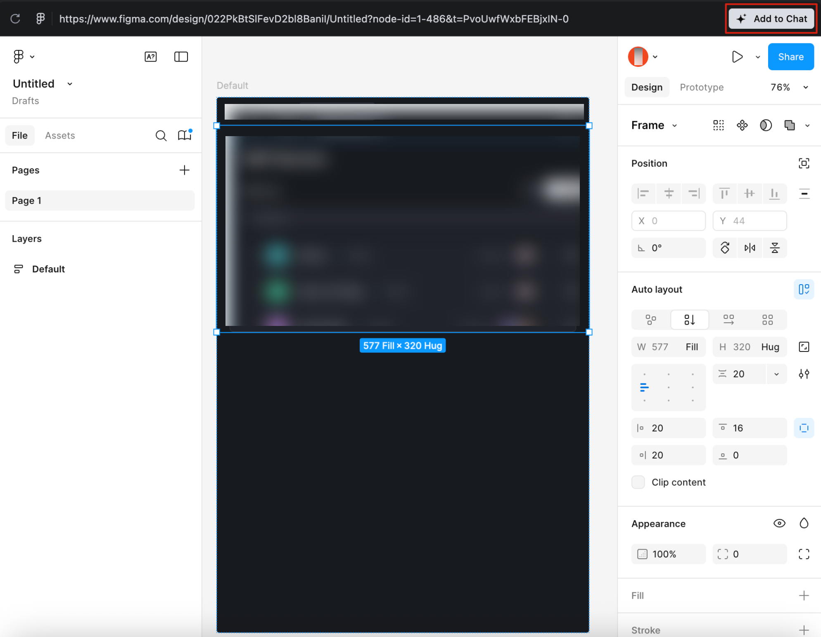
09 最佳实践：Figma插件对接原型验证
Figma对接不是截图转代码，而是设计约束到视觉回归的闭环
01
选定Frame
02
读取语义
明确页面、状态与响应式范围
组件、变量、Auto Layout、间距、字体
03
映射工程
04
生成实现
复用现有Design System与组件，不复制像素
页面结构、样式、交互、数据Mock
05
运行预览
06
视觉回归
桌面/移动视口，检查控制台与网络
截图Diff→定位差异→迭代至阈值内
验收清单
组件复用率
设计Token一致
响应式断点
交互/空态/错误态
可访问性
视觉Diff阈值
官网资料复核：2026-07-23 | 来源：Trae Figma to Code · Figma Dev Mode
09

Slide 11
10 最佳实践：Browser Use进行UI测试
Browser Use要把“看起来正常”转成可重复、可定位的断言
01
启动
02
操作
03
观察
04
断言
05
证据
06
修复复测
固定环境、账号、数据与视口
按真实用户路径点击、输入、上传
DOM、截图、控制台、网络、存储
功能、视觉、可访问性、性能
Trace、截图、日志、失败步骤
最小改动→相关场景→回归集
测试组合
Agent测试提示词必须包含
关键旅程 E2E
登录、下单、发布、审批
起始URL、账号、测试数据与禁止动作
关键路径及每步预期可见结果
组件 / 页面集成
状态切换、表单、路由、权限
桌面/移动视口与截图命名规则
控制台错误、失败请求、可访问性检查
静态与单元检查
类型、Lint、逻辑、可访问性规则
失败时保留证据，不自行跳过断言
结论：浏览器Agent负责探索与取证，Playwright脚本负责稳定回归。
官网资料复核：2026-07-23 | 来源：Codex Browser · Trae Browser & Preview · Playwright Best Practices
10

Slide 12
11 产品 Superpowers 介绍
Superpowers把成熟研发方法封装成可组合、自动触发的Skills
01
02
03
04
05
06
07
Brainstorm
Design
Plan
Worktree
TDD
Subagents
Finish
澄清需求与方案
分段评审设计
拆成可执行小任务
建立隔离工作区
RED→GREEN→REFACTOR
逐任务实现与双重审查
测试、PR/合并、清理
它是什么
核心价值
边界与风险
开源Agentic Skills框架 + 软件开发方法论
减少Agent跳过设计、测试和验证的随机性
不是模型、IDE或项目管理系统
通过技能触发器把流程变成强制检查点
把团队方法沉淀为可版本化Skills
强流程会增加小任务的时间与Token开销
支持Claude Code、Codex、Cursor等多种Harness
Subagent每任务新上下文，降低长会话漂移
需结合团队规范裁剪，避免机械执行
落地建议：先在一个可测试项目启用 Brainstorm → Plan → TDD → Review 四项核心技能。
官网资料复核：2026-07-23 | 来源：Superpowers GitHub
11

Slide 13
12 产品 OpenSpec 介绍
OpenSpec用“当前规范 + 变更提案”控制存量项目的需求漂移
openspec/specs/
openspec/changes/<id>/
Archive
当前已生效的事实来源
Requirements + Scenarios
供所有Agent读取
proposal.md 为什么/改什么
design.md 怎么实现
tasks.md 实施清单
specs/ 规格增量
实现并验证后归档变更
把批准的规格增量合并回
当前规范
/opsx:explore
/opsx:propose
/opsx:apply
/opsx:verify
/opsx:archive
理解存量代码、权衡方案
生成提案、规格、设计、任务
按任务实现并持续更新状态
核对实现、场景和验收
归档变更并更新当前规范
与其他机制的关系
AGENTS.md / Rules 管“Agent如何工作”；OpenSpec 管“系统当前应是什么、这次要改什么”；Quest/SDD 管“如何生成并执行任务”。
官网资料复核：2026-07-23 | 来源：OpenSpec GitHub
12

Slide 14
13 最佳实践：如何省 Tokens
省Token的本质：减少无效上下文、重复推理和失败重试
总消耗 = 稳定上下文 + 本次检索 + 对话历史 + 工具结果 + 输出 + 重试
01 控制输入
02 分层规则
03 检索替代粘贴
04 复用稳定前缀
写清目标、范围、验收和禁止项
根AGENTS.md保留全局约束
用Codebase/Repo Wiki召回Top-K
固定系统提示、工具定义和规则顺序
只附相关文件/章节，先定位再展开
子目录规则就近生效，避免全仓注入
输出带引用，发现缺口再二次检索
利用Prompt Cache，避免轻微改写失效
05 控制工具结果
06 模型与模式分级
07 缩短会话
08 降低重试
日志先过滤、分页、聚合
小模型做搜索、分类、格式化
阶段结束写摘要/Artifact后新开任务
先跑最小验证，再扩大修改
截图/DOM/Trace只在需要时展开
高推理/多Agent只用于高价值复杂任务
长任务使用Compaction，保留决策与证据
失败必须读取错误根因，禁止盲目重复
团队度量：每个成功任务的输入Token、输出Token、缓存命中率、工具结果量、重试次数和人工复核时间。
官网资料复核：2026-07-23 | 来源：Codex节省用量建议 · OpenAI Prompt Caching · Qoder Context Compression · Anthropic Prompt Caching
13

Slide 15
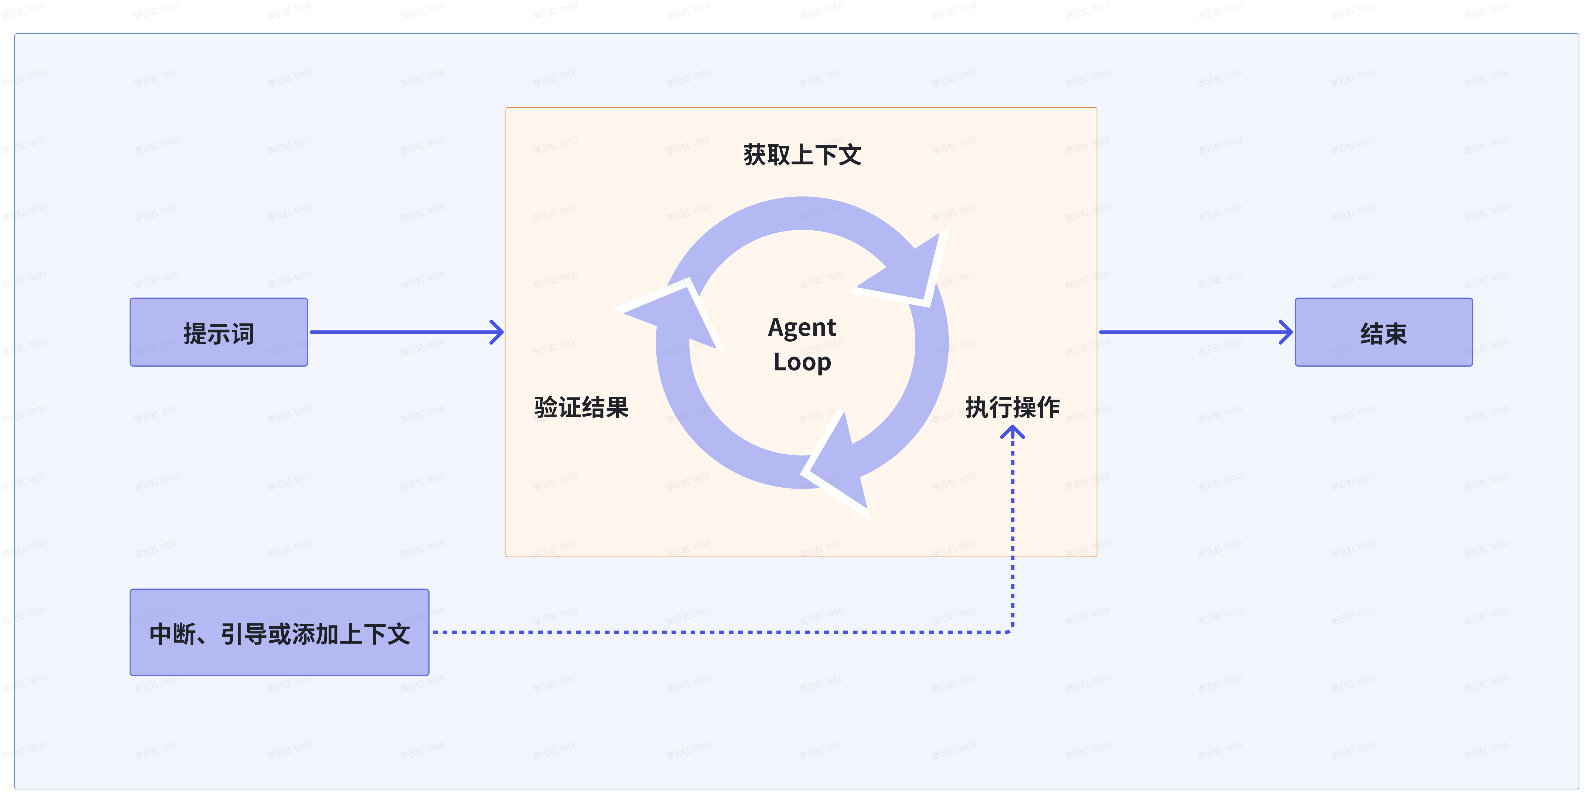
14 Agentic Loop 工作原理总结
Agentic Loop把模型推理转化为可执行、可观察、可收敛的工程循环
01
获取上下文
搜索代码、读取文件、项目规则、历史状态与用户补充信息
02
执行操作
模型选择工具：修改文件、运行命令、访问Web或调用外部服务
03
验证结果
读取工具观察值，以测试、构建、Diff和验收条件判断下一步
循环状态机
任务
检索
决策
工具调用
观察
评估
继续 / 结束
观察结果会更新上下文并触发重新规划；用户可随时中断、补充上下文或改变方向。
Goal
定义可验证停止条件
Workflow
在外层编排多个Loop/阶段
Subagent
形成嵌套且隔离的子Loop
Skills / MCP / Hooks
扩展决策、工具和生命周期动作
Memory / Rules
提供跨轮次稳定上下文
Sandbox / Review
限制动作并形成质量闸门
官网资料复核：2026-07-23 | 来源：智谱：Coding Agent工作原理
14

Slide 16
15 Coding Agent 常见工作流总结
常见工作流共享同一主线：探索 → 计划 → 执行 → 验证 → 交付
01
探索
02
计划
03
执行
04
验证
05
交付
从宽到窄理解上下文
明确范围、风险与验收
小步修改或委派子Agent
测试、构建、Diff和规则
PR、文档、证据与回写
理解新代码库
修复 Bug
重构代码
概览→架构/术语→相关文件→追踪端到端流程
复现→堆栈/日志→提出假设→最小修复→回归
识别遗留→评估兼容性→小步迁移→行为验证
完成标准：架构图、入口、关键模型与调用链可解释
完成标准：原问题不再复现，相关测试通过且无新增错误
完成标准：行为保持一致，接口/性能/兼容性满足约束
编写测试
创建 PR / Review
处理文档
找覆盖缺口→生成框架→边界/异常→运行修复
总结Diff→识别风险→完善说明→运行CI
找未记录接口→补说明/示例→规范检查→验证
完成标准：测试有意义、可重复，失败能定位真实问题
完成标准：审查者能理解目的、影响面、验证和回滚方式
完成标准：公共API与复杂逻辑有准确、可维护的说明
三项横向控制
Plan Mode：复杂任务先只读分析 | Subagents：按角色和最小工具权限委派 | @文件/目录：精准注入上下文，避免全仓粘贴
官网资料复核：2026-07-23 | 来源：智谱：常用工作流
15

